Slide 1
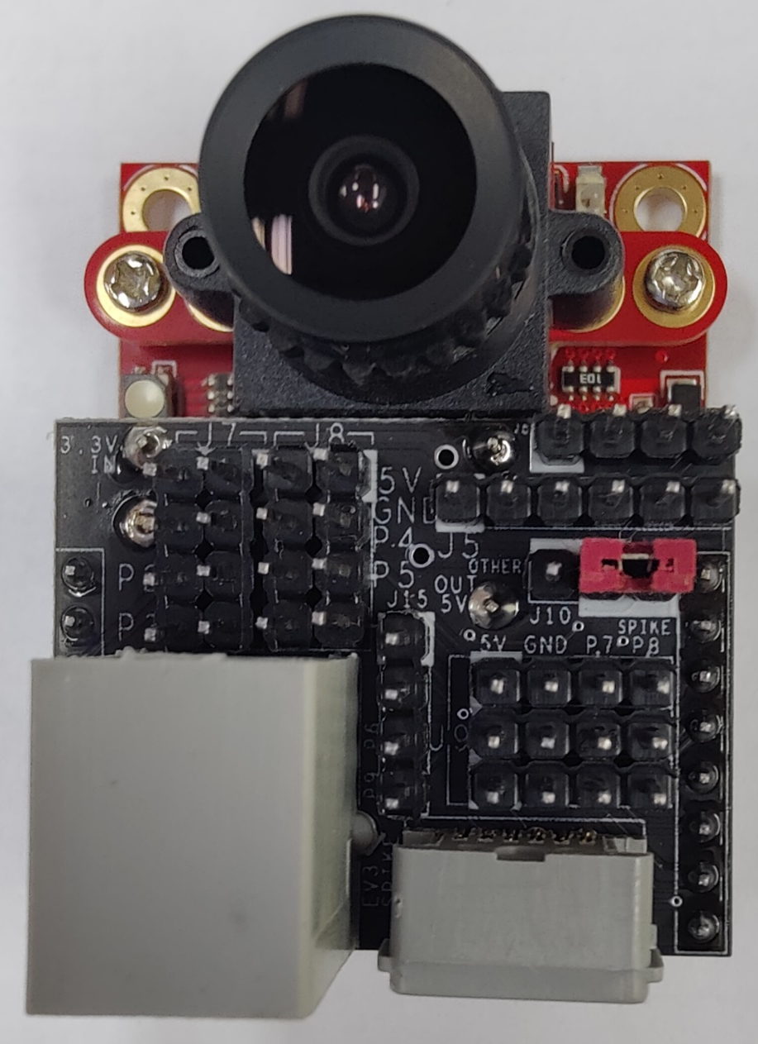
OpenMV I/F Board 사용설명서 [ Rev 2.0 ]
2024. 02. 20
HAKYEONG JEON
hakyungi@hanmail.net

Slide 2
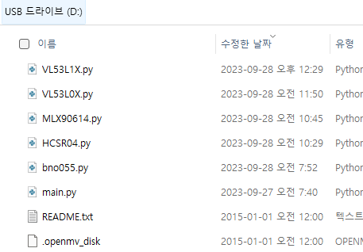
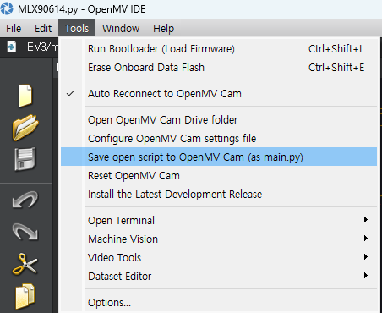
주의 사항
개발보드의 특성상 입출력 핀들이 노출되어 있습니다.
전기적인 쇼트에 주의하세요.
대부분의 손상은 사용자의 부주의에 의한 쇼트로 인하여 발생합니다.
초기 납땜불량이 아니라면 쇼트 이외의 이유로 보드가 손상될 이유는 거의 없습니다.
초기 제작상의 결함이 아니라 사용자의 부주의에 의한 손상은 무상 A/S 대상이 아닙니다.
주의하여 사용하세요.
특히 전원을 연결할 때 주의하세요.
EV3의 입력포트에 제공되는 전류의 총 합은 350mA 입니다.
너무 많은 센서를 연결하면 과전류에 의한 손상이 있을 수 있습니다.
관련 자료들과 예제들은 아래 링크에 있습니다. https://github.com/hakyungi/Codes
관련 파일들을 OpenMV 드라이브에 복사해 넣으세요.
OpenMV Camera는 전원이 켜지면 main.py 가 실행됩니다.
계발이 끝나면 해당코드를 OpenbMV 드라이브에 main.py 로 저장해야 합니다.
확장보드에 연결된 센서들은 EV3 또는 Spike Prime으로부터 전원을 공급받습니다.
프로그램 작성 중에도 EV3 또는 Spike Prime을 연결해주세요.

Slide 3
HISTORY
최초 생성일 : 2023. 09. 21
수정일 : 2024. 02. 19
I2C 센서 핀배열에 맞춰 보드 새로 제작
J15 Port 추가

Slide 4
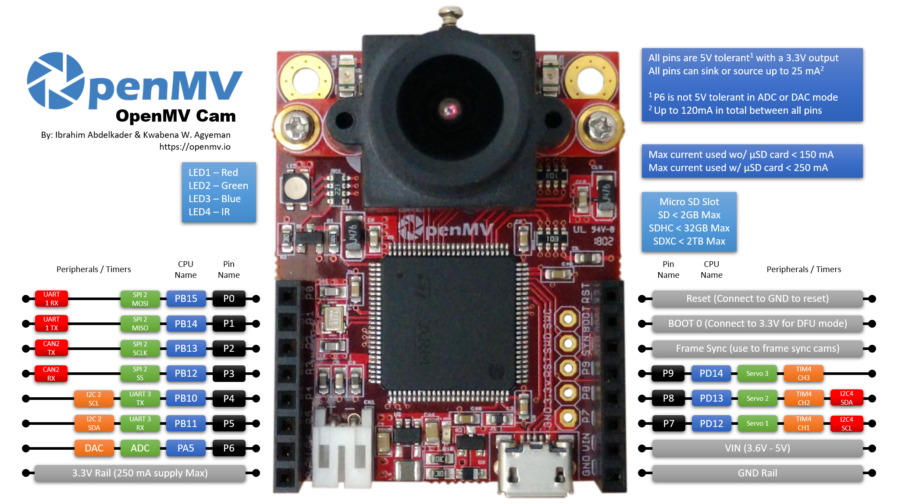
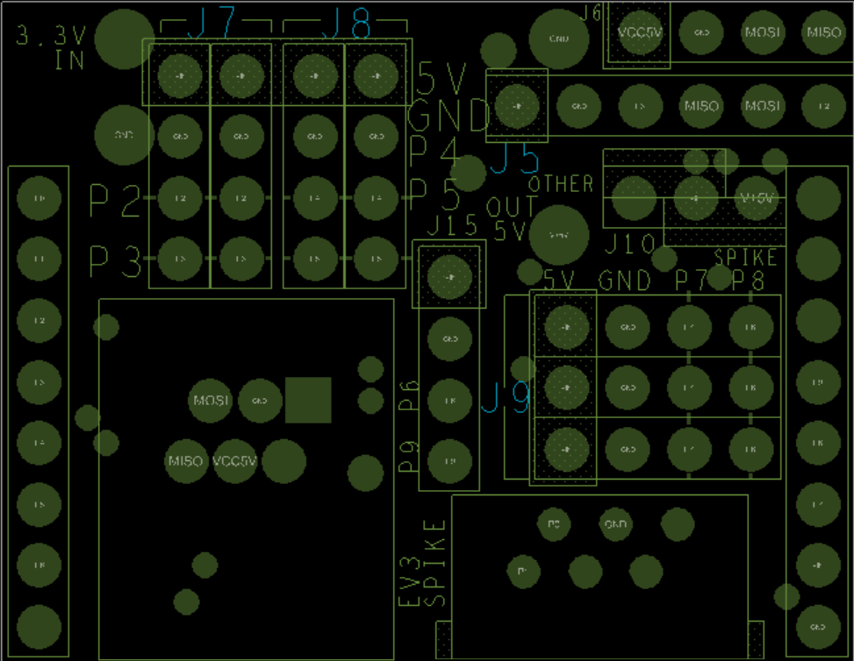
BOARD IMAGE
Copy image from openmv.io
OpenMV I/F Board

Slide 5
BLOCK DIAGRAM
SELECT ONLY ONE
EV3
( UART )
Open MV
H7 / H7 PLUS
Spike Prime
( UART )
GPIO
(UART 1)
P0, P1
Open MV
I/F Board
Other
(Arduino etc.)
( UART )
(SPI 2 / CAN 2 )
P0, P1, P2, P3
Other
(Arduino etc.)
( SPI / CAN )
P2, P3
P4, P5
P7, P8
P6, P9
J7
J8
J9
J15
[ P2, P3 ]
- CAN 2
- GPIO
[ P4, P5 ]
- UART 3
- I2C 2
- GPIO
[ P7, P8 ]
- SERVO
- PWM
- I2C 4
- GPIO
[ P6, P9 ]
- SERVO
- PWM
- GPIO

Slide 6
PORT DESCRIPTION
J7
J8
+5V
GND
P2(SCL)
P3(SDA)
+5V
GND
P4(SCL)
P5(SDA)
J15
+5V
GND
P6(SCL)
P9(SDA)
J9
+5V
GND
P7(SCL)
P8(SDA)
J7 Port 2개는 서로 병렬로 연결되어 있음.
J8 Port 2개는 서로 병렬로 연결되어 있음.
J9 Port 3개는 서로 병렬로 연결되어 있음.
병렬로 연결된 포트는 그 중 아무데나 연결해도 됨.
보드의 5V가 연결장치의 전원에(VCC, Vin 등) 연결되어야 함.

Slide 7
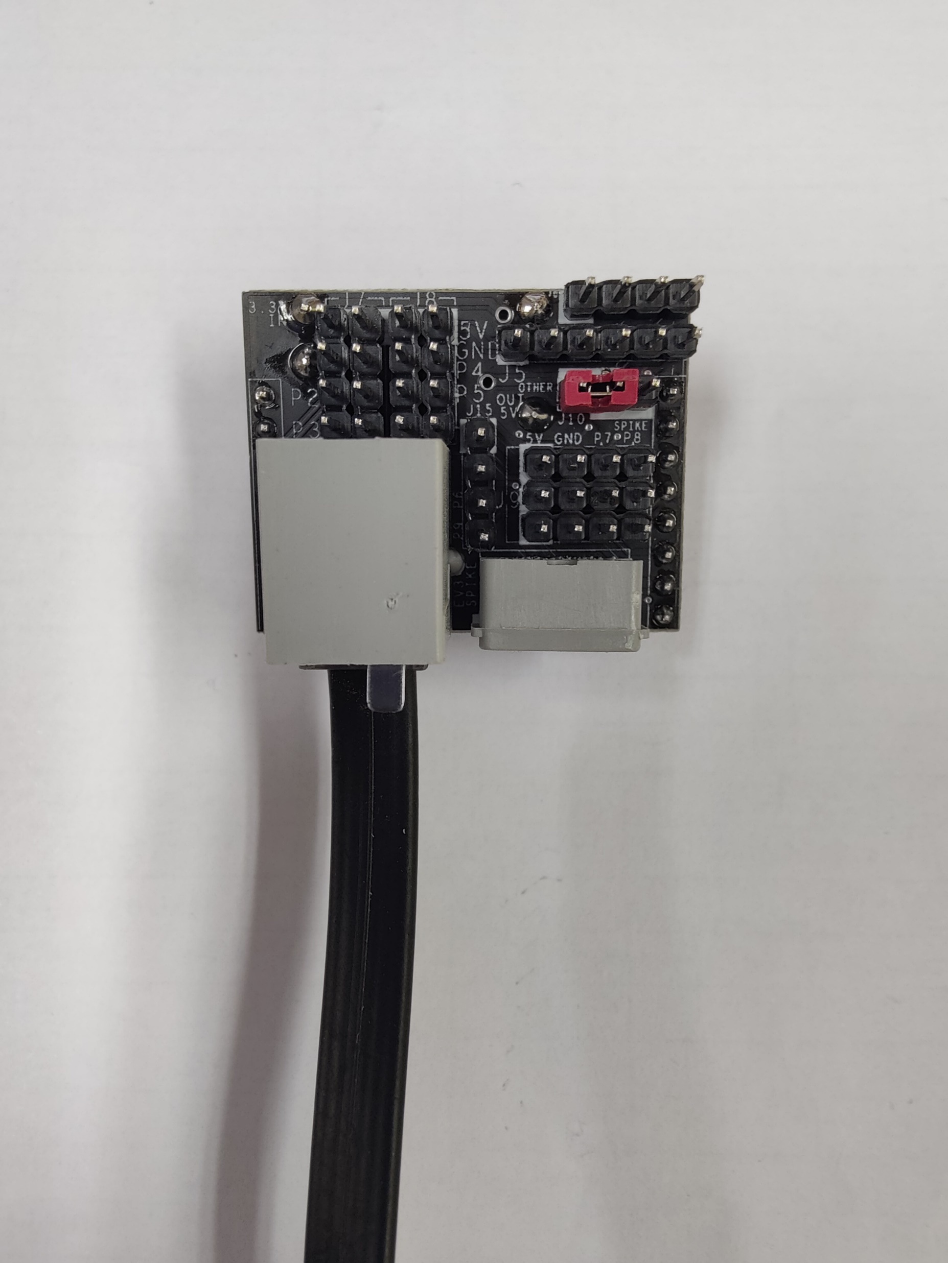
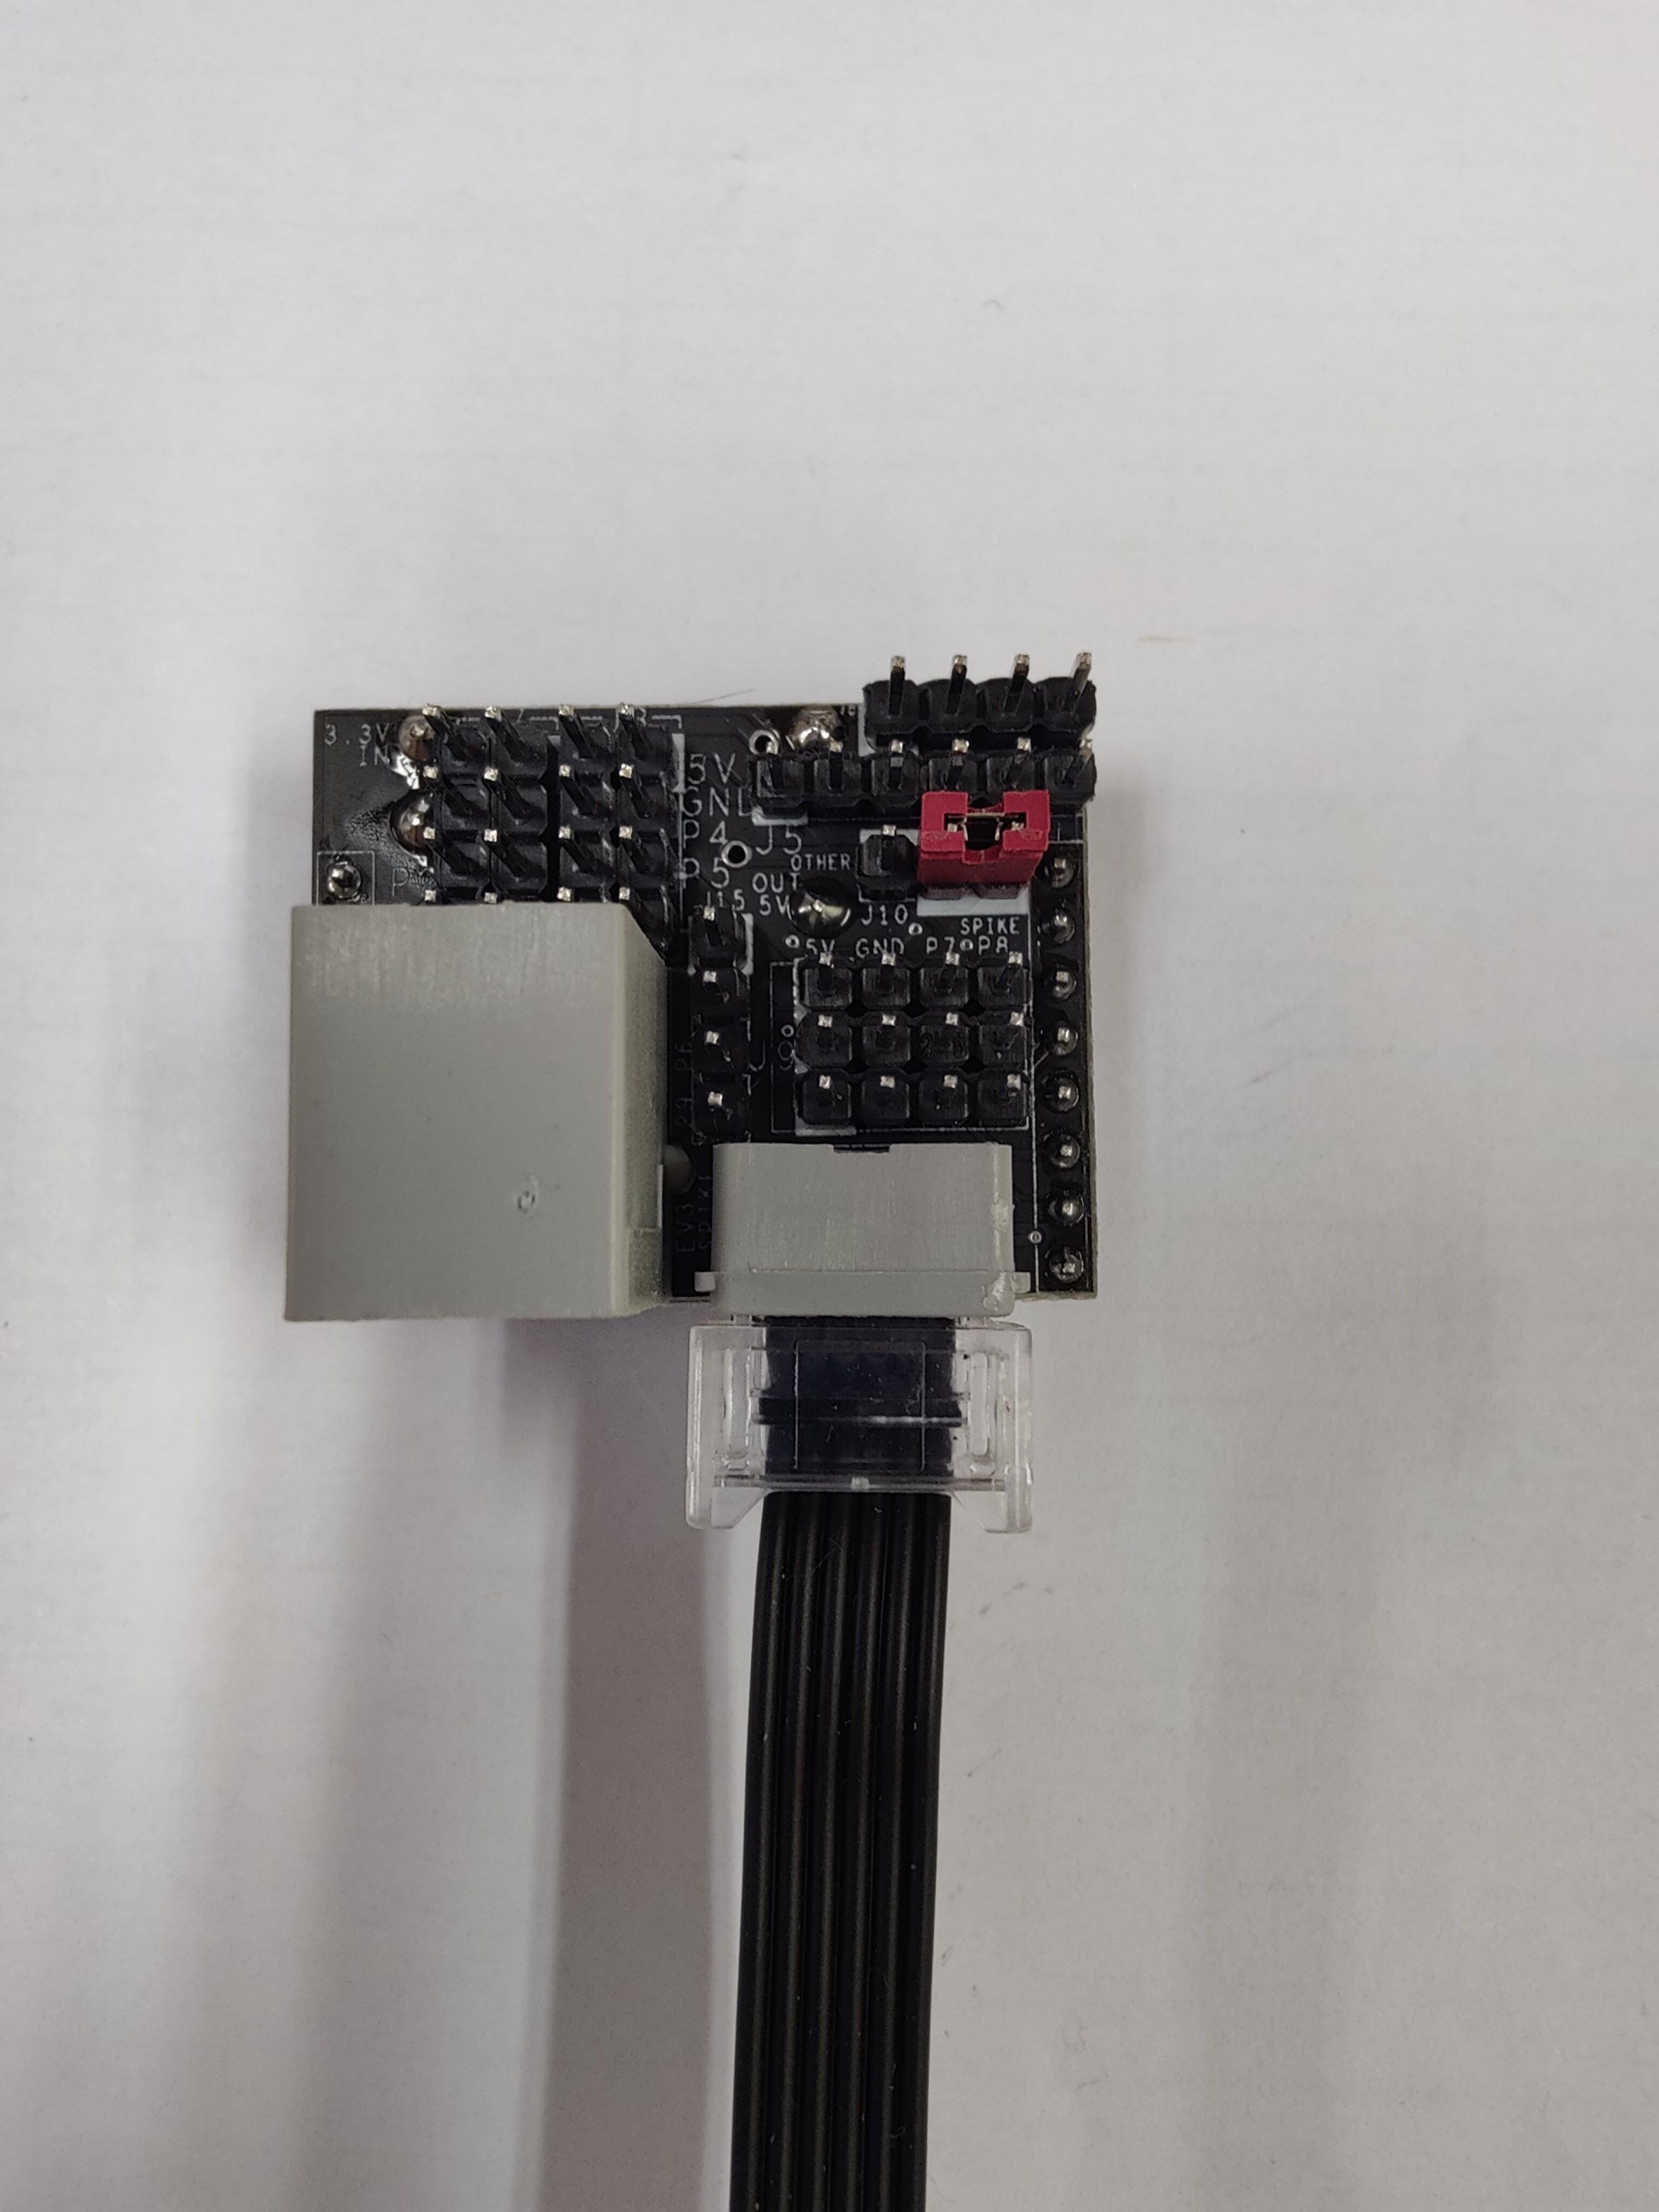
VOLTAGE SELECTION
VOLTAGE SELECT JUMPER
5V SOURCE
EV3
3.3V SOURCE
SPIKE PRIME
THIS IS VERY IMPORTANT FOR SPIKE PRIME

Slide 8
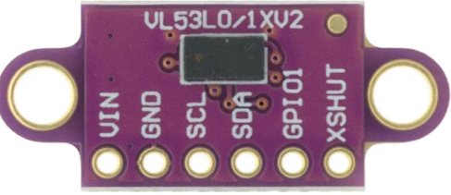
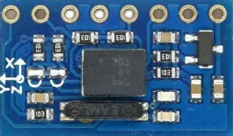
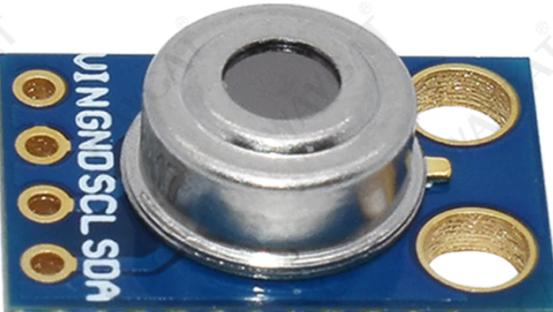
센서 아두이노용 범용 센서들 사용 가능.
VL53L0X TOF 센서
거리 측정센서
적외선 레이저를 이용하여 거리를 측정함.
1.2미터 넘어가면 부정확 함.
기본 I2C 주소는 0x29임.
BNO055 IMU 센서
가속도, 각속도, 컴파스, 온도센서가 내장되어 있음.
안정적이고 정확한 절대방향을 알 수 있음.
기본 I2C 주소는 0x29임.
TOF 센서와 주소 충돌.
ADD핀을 GND에 연결 시켜서 주소를 0x28로 변경.
I2C
SELECT
GND - ADD
MLX90614 비접촉 온도 센서
주변온도와 대상온도 측정
기본 I2C 주소는 0x5A임..

Slide 9
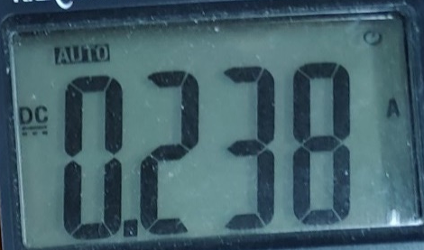
EXAMPLE (Rescue Line에 적합) EV3(or Spike Prime) + OpenMV Camera + TOF 3개 + IMU
선 연결에 주의하세요
소비 전류
약 240mA
Open MV
H7 / H7 PLUS
J7
5V - VIN
GND - GND
P2 - SCL
P3 - SDA
EV3
J8
5V - VIN
GND - GND
P2 - SCL
P3 - SDA
I2C
SELECT
GND - ADD
J9
5V – VIN
5V - VIN
GND - GND
GND - GND
P7 - SCL
P2 - SCL
P8 - SDA
P3 - SDA

Slide 10
EXAMPLE (LME G-BLOCK) EV3(or Spike Prime) + OpenMV Camera + TOF 3개 + 온도센서 2개 + IMU
선 연결에 주의하세요
J7
+5V
GND
P2(SCL)
P3(SDA)
J8
+5V
GND
P2(SCL)
P3(SDA)
J15
+5V
GND
P7(SCL)
P8(SDA)
J9

Slide 11
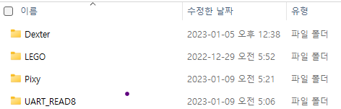
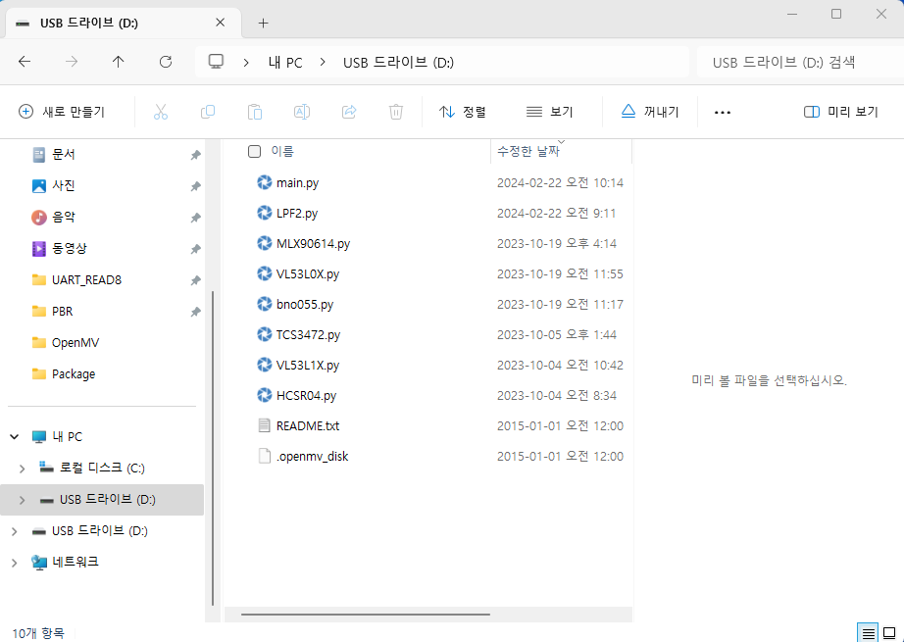
EXAMPLE (LME G-BLOCK) EV3(or Spike Prime) + OpenMV Camera + TOF 3개 + 온도센서 2개 + IMU
- LME G-BLOCK 을 LME 폴더 밑에 복사
\Package\LME\Gblock\UART_READ8 폴더 복사
C:\Program Files (x86)\LEGO Software
\LEGO MINDSTORMS Edu EV3\Resources\Blocks 밑에 붙여 넣기
- OpenMV 프로그램 복사
\Package\LME\OpenMV 폴더 밑에 있는 파일 전체 복사
OpenMV 드라이브에 전체 붙여 넣기
- 예제프로그램 실행

